Slide 1
曲面切割问题研究

Slide 2
背景

Slide 3
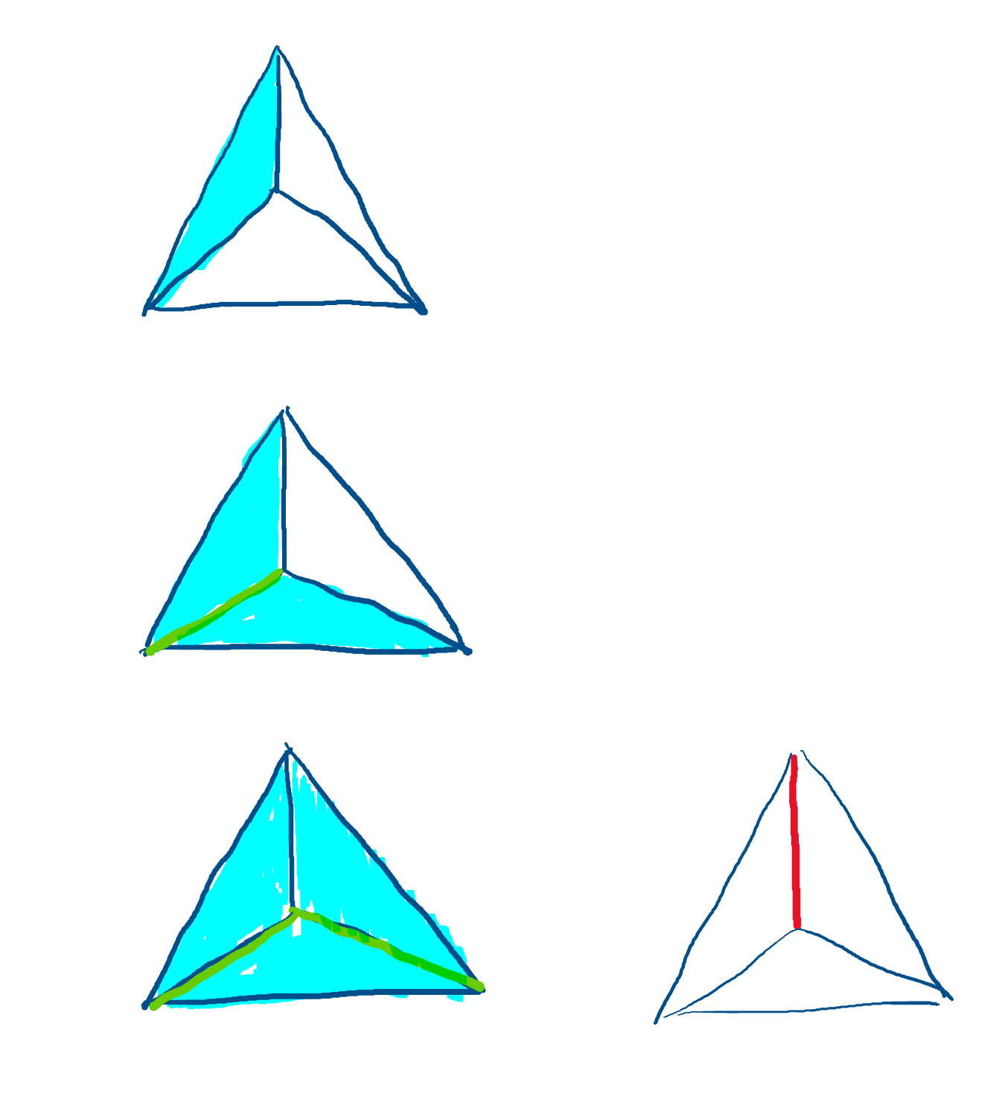
如何将曲面切割成圆盘拓扑
Intuitive Approach
取个三角面，不断向相邻三角面「扩张」，记录相邻边，直到覆盖所有三角面
割缝为所有没有记录的边
可以与参数化联合，剪开扭曲较大的部分
Cut_and_parametrize(mesh M) used by Geometry Images

Slide 4
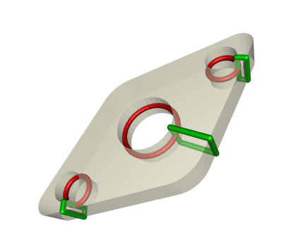
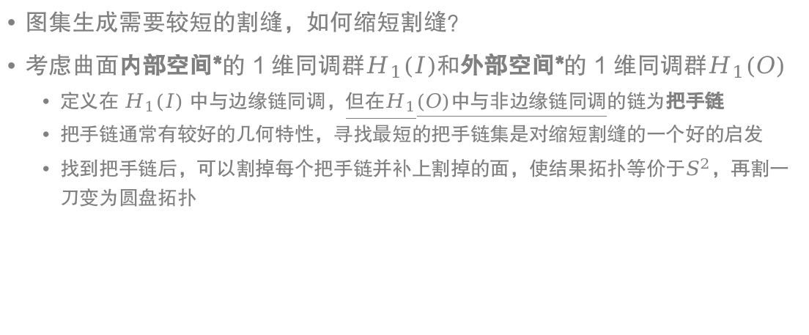
缩短割缝
图集生成需要较短的割缝，如何缩短割缝？
考虑曲面内部空间*的 1 维同调群$H_{1}(I)$和外部空间*的 1 维同调群$H_{1}(O)$
定义在 $H_{1}(I)$ 中与边缘链同调，但在$H_{1}(O)$中与非边缘链同调的链为把手链
把手链通常有较好的几何特性，寻找最短的把手链集是对缩短割缝的一个好的启发
找到把手链后，可以割掉每个把手链并补上割掉的面，使结果拓扑等价于$S^{2}$，再割一刀变为圆盘拓扑
*只对可定向曲面有效

Slide 5

如何寻找把手链？
考虑相关问题：如何寻找曲面上最短的$H_{1}(M;Z_{2})$的基？

Slide 6
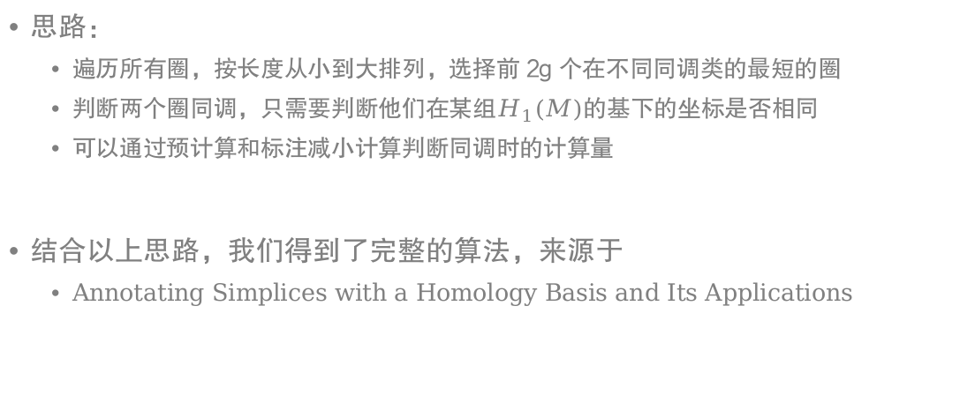
计算最短的$H_{1}(M;Z_{2})$生成元
思路：
遍历所有圈，按长度从小到大排列，选择前 2g 个在不同同调类的最短的圈
判断两个圈同调，只需要判断他们在某组$H_{1}(M)$的基下的坐标是否相同
可以通过预计算和标注减小计算判断同调时的计算量
结合以上思路，我们得到了完整的算法，来源于
Annotating Simplices with a Homology Basis and Its Applications

Slide 7
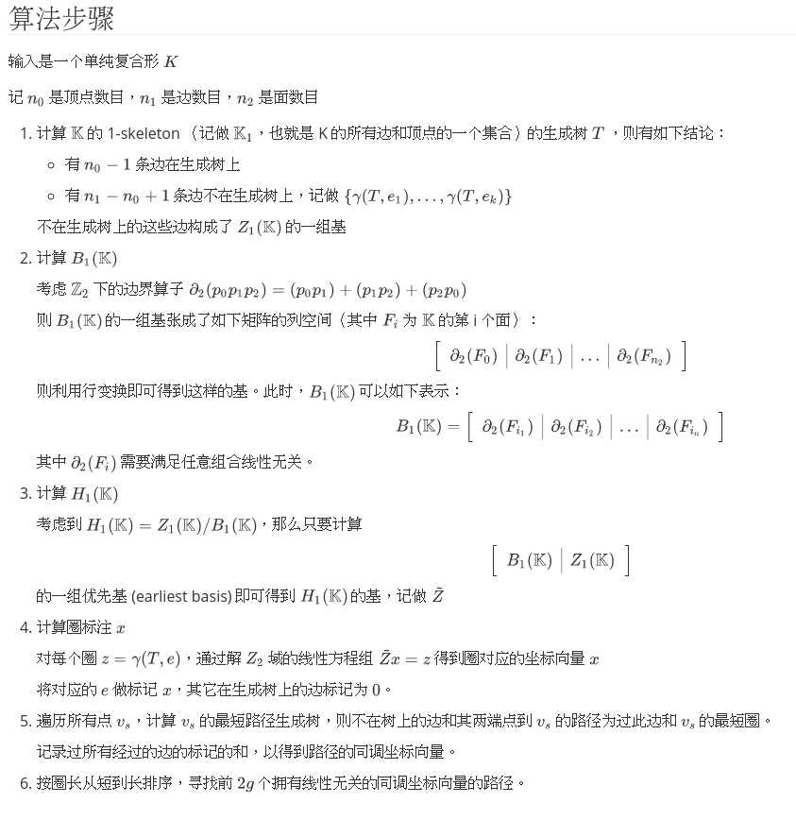
计算最短的$H_{1}(M;Z_{2})$生成元

Slide 8
计算最短的$H_{1}(M;Z_{2})$生成元

